Slide 1
Desmatamento e população na Mata Atlântica
Silvana Amaral

Slide 2
Introdução
Mata Atlântica – hotspot de biodiversidade: restam 7,3% da cobertura florestal original da Mata Atlântica, a quinta área mais ameaçada do planeta
Área mais ocupada do País - cerca de 72% da população brasileira (IBGE, 2014): mais de 145 milhões de pessoas em 3.429 municípios, equivalentes a 61% dos existentes no Brasil - 17 estados (AL, BA, CE, ES, PI, GO, MS, MG, RJ, SP, PB, PE, PR, SC, SE, RN, RS).
70% do PIB nacional
Mas ainda está sujeita ao desmatamento
Notes:
Apresentacao, justificativa, contexto e tema –
Teoria ?

Slide 3
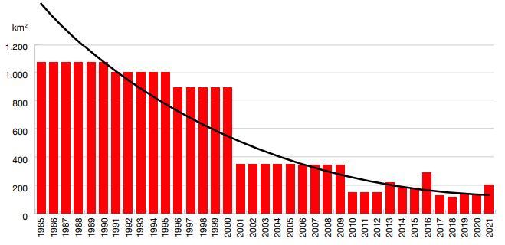
Introdução
Desmatamento de 21.600 ha em 2021
Aumento de 66% em relação a 2020 (13.053 ha)

Slide 4
Introdução
Desmatamento = Função ( PIB per capta, IDH-M, Violência, Educação, saúde, serviços básicos e trabalho )
Ribeiro et al (2022)
"Cities in the forest" and "cities of the forest": an environmental Kuznets
curve (EKC) spatial approach to analyzing the urbanization-deforestation
relationship in a Brazilian Amazon stat

Slide 5
Perguntas
Como o desmatamento se relaciona com a população do Bioma Mata Atlântica?
O aumento da população implica em maiores taxas de desmatamento?
O desmatamento está associado a melhores condições de vida dos moradores da Mata Atlântica?

Slide 6
Objetivo
GERAL
Explorar as relações entre a ocorrência do desmatamento e o perfil populacional dos municípios da Mata Atlântica
Específicos
Avaliar a correlação entre crescimento populacional e desmatamento
Avaliar a correlação entre desmatamento e indicadores de qualidade de vida dos municípios

Slide 7
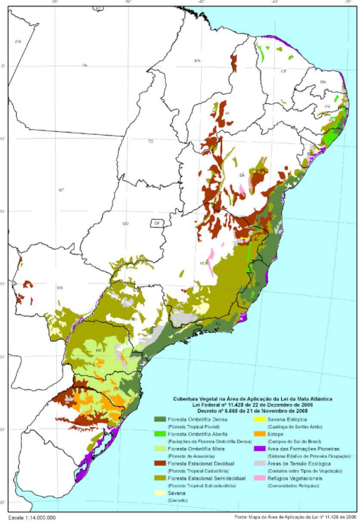
Área de Estudo
Em 1988, a Constituição Federal reconheceu a Mata Atlântica como um “patrimônio nacional”.
3429 Municípios inseridos no limite da Lei da Mata Atlântica
Escala: extensão da MA, resolução 30m
Unidade de análise: municípios

Slide 8
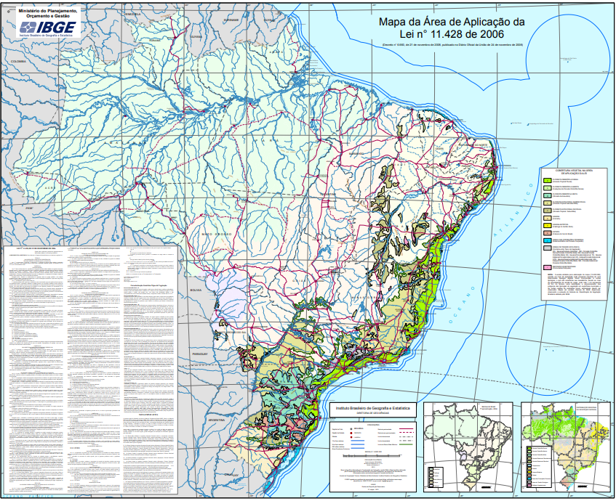
Dados
Desmatamento:
Polígonos de desmatamento do Atlas de Remanescentes Florestais SOS Mata Atlântica – 2020
Demografia:
Limites municipais (IBGE)
Estimativas populacionais IBGE -2020 (IBGE)
Dados Censo 2010 (IBGE)
IDH- M por município (PNUD)

Slide 9
Metodologia
Base de dados integrada – por Município
Limites municipais
Desmatamento 2020 – área total
Diferença populacional 2020 -2010
IDH- M
2. Visualização/ Espacialização das variáveis
Mapas de hotspot de desmatamento e de crescimento populacional
Análise de clusters das variáveis
3. Análise de correlação e dependência espacial das variáveis

Slide 10
Resultados Esperados
Identificar as regiões de maiores e menores valores de desmatamento, crescimento populacional e IDH-M
Explorar a correlação entre ocorrência de desmatamento e perfil populacional
Apresentar a variabilidade espacial dos fenômenos e suas relações.

Slide 11
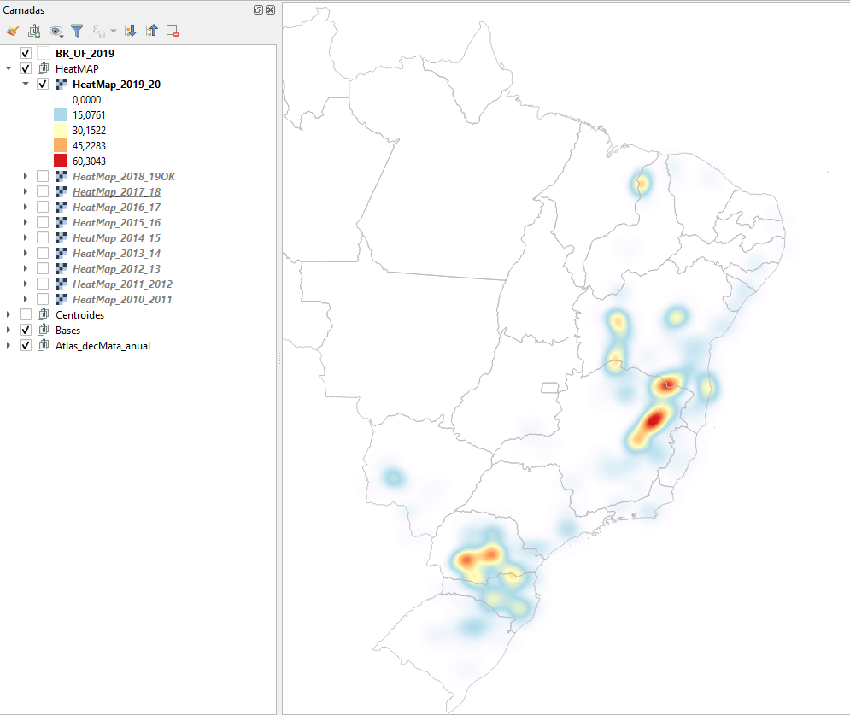
Resultados preliminares
Hostpot de desmatamento 2020

